Slide 1
O ser humano e o planeta terra, como conviver sem destruí-lo?
Transformações nos Seres Vivos e Ambiente 2015.1 - UFABC - Prof. Dr. Carlos Suetoshi Miyazawa

Slide 2
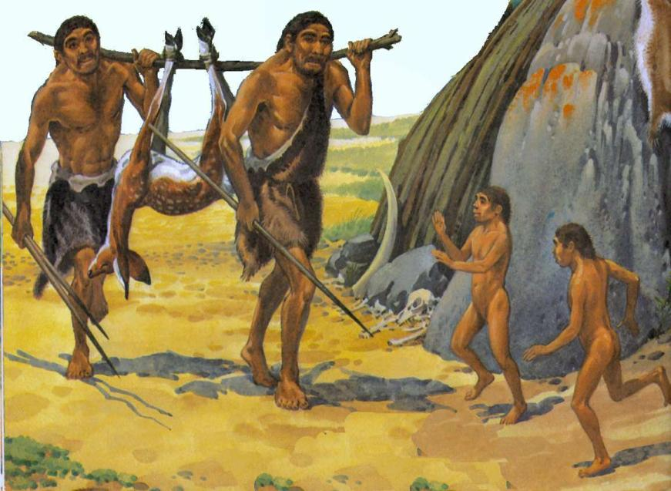
A relação entre o homem e a terra na pré-história
Figura ilustrando a de atividade de Caça

Slide 3
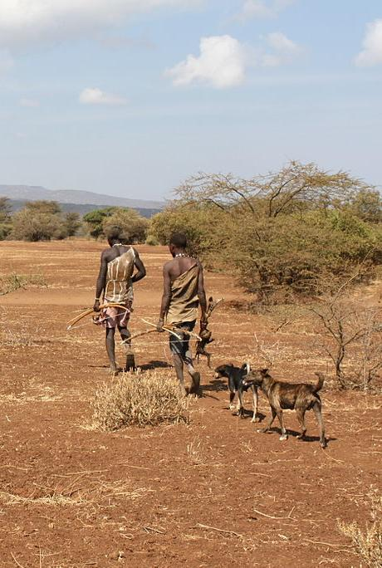
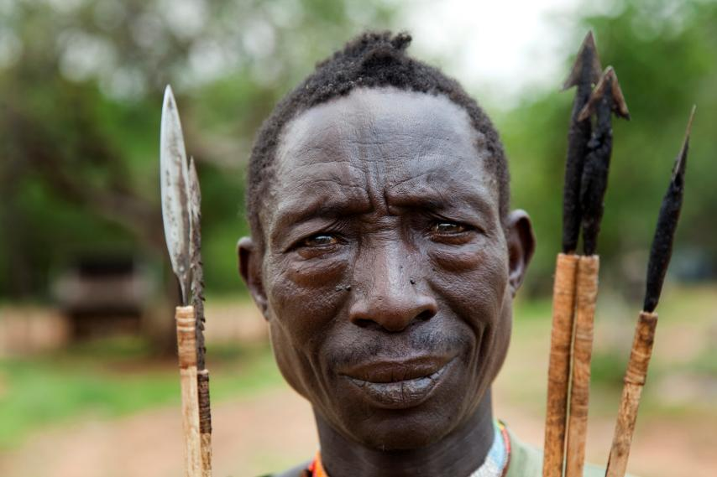
A relação entre o homem e a terra na pré-história
Tribo Hadza, na Tanzânia

Slide 4
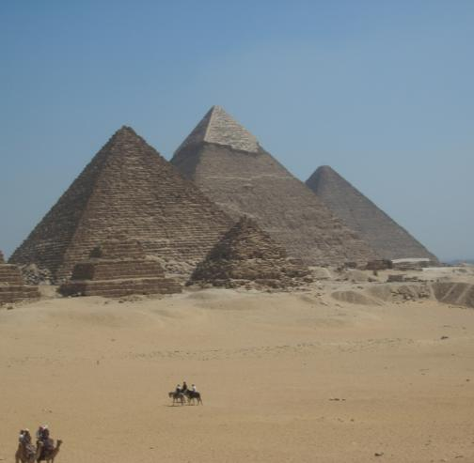
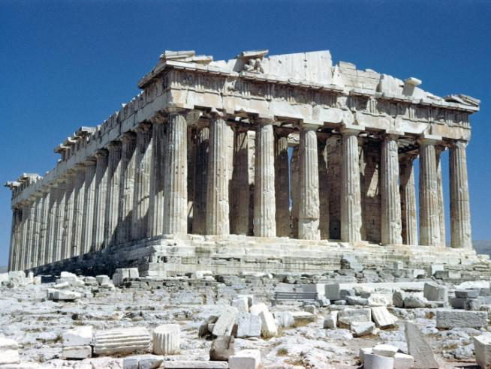
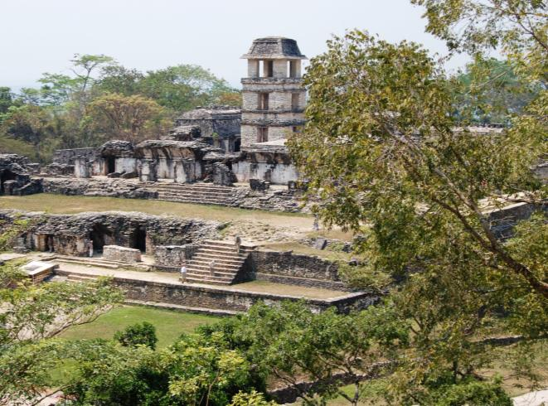
A relação entre o homem e a terra na idade antiga e média
Ruínas de diversas cidades surgidas na antiguidade

Slide 5
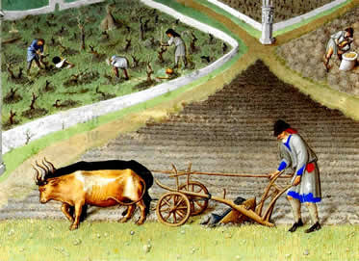
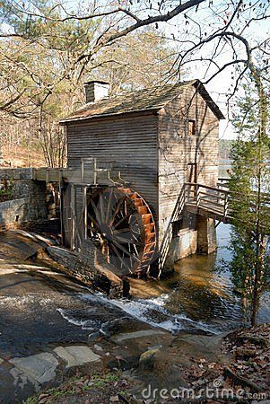
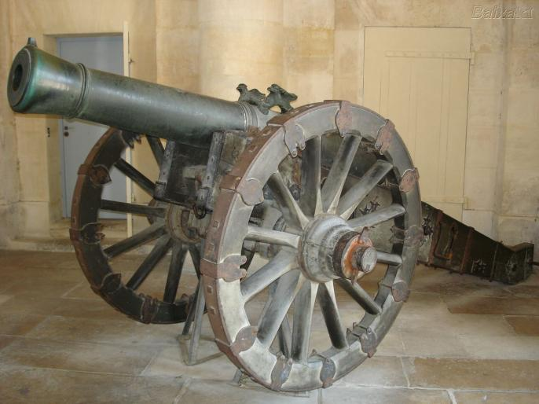
A relação entre o homem e a terra na idade antiga e média
Avanços tecnológicos na Idade Média

Slide 6
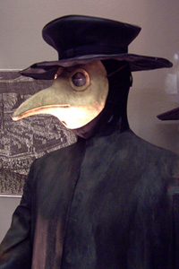
A relação entre o homem e a terra na idade antiga e média
"Uniforme" utilizado pelos médicos medievais para tratar da peste negra

Slide 7
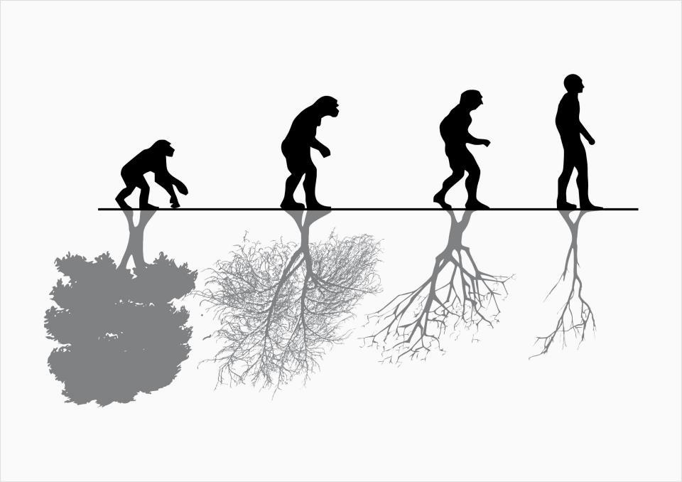
Relação entre homem e terra na idade moderna
Durante o ultimo século, especialmente devido às novas tendências políticas/ideológicas da humanidade, o confronto homem x planeta terra, se acentuou de forma exponencial. Marcado pela consolidação de domínio do primeiro sobre o segundo.

Slide 8
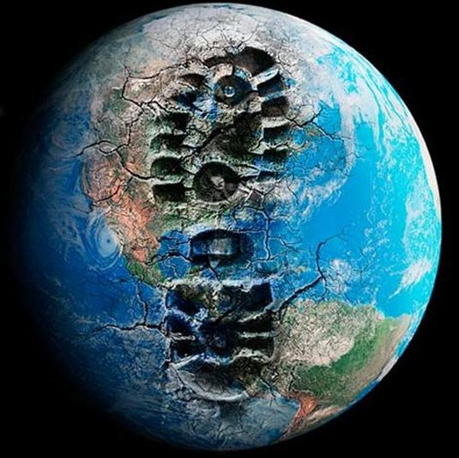
Relação entre homem e terra na idade moderna
Contudo, a supremacia do homem sobre a natureza foi engrenada em bases epistemológicas, desde o início da ciência moderna. Por seu turno, a ciência moderna surgiu do ventre de políticas e modos de produção, em destaque o capitalismo. Visando, produção/venda, utilizando essencialmente recursos naturais para formulação de produtos e constante melhoramento dos mesmos.

Slide 9
Revolução Industrial
Teve seu inicio em meados do século XVIII na Inglaterra
Sua principal característica foi o começo da transição do sistema manufaturado para o fabril mecanizado
Possui 3 fases
Com a revolução a economia teve um salto em seu crescimento

Slide 10
Revolução Industrial
Além de transformar a forma de vida, já que agora as populações teriam acesso a produtos industrializados, também causou o êxodo rural, o que ocasionou em crescimento demográfico nos grandes centros.
Com a produção sendo feita em larga escala, houve maior demanda de matéria-prima
Também houve aumento na emissão de gases nocivos ao ambiente por conta da queima de combustíveis fósseis usados para o funcionamento das maquinas.

Slide 11
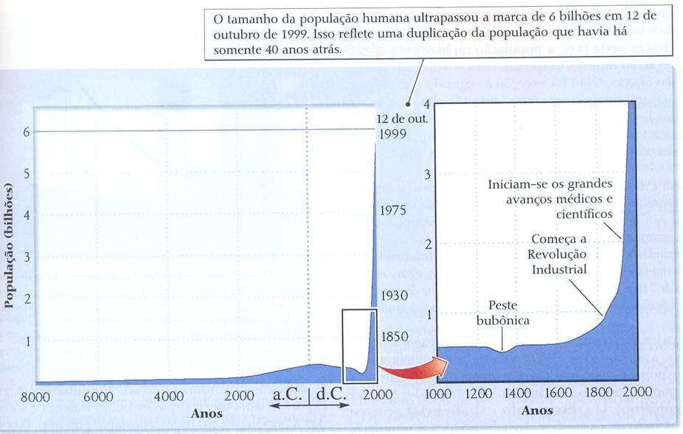
Revolução Industrial
Gráfico 1: Mostra o crescimento populacional durante o tempo

Slide 12
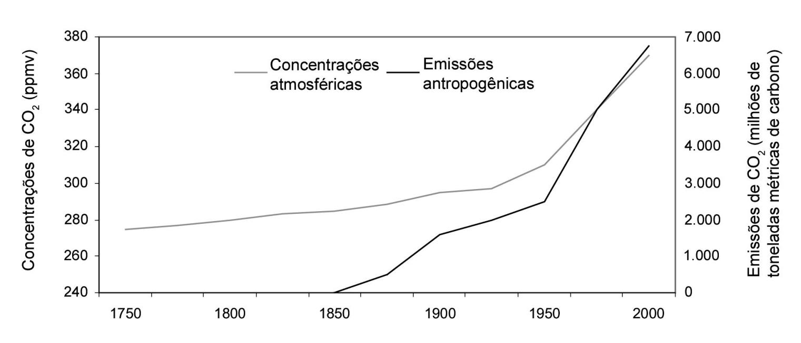
Revolução Industrial
Gráfico 2: mostra a variação das concentrações de CO2 na atmosfera ao longo do tempo.

Slide 13
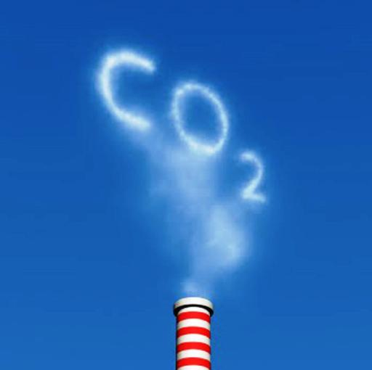
Atualidade, políticas ambientais e tendências ecológicas
A preocupação efetiva com o meio ambiente, no âmbito global, até a década de 1970, restringia-se ao mero cumprimento das normas de poluição determinadas pelos órgãos reguladores. Os complexos industriais limitavam-se ao cumprimento destas e à precaução quanto aos acidentes locais, numa postura reativa. Durante tempos, a incompatibilidade das atividades econômicas com políticas de proteção ambiental foi um aspecto destacado.

Slide 14
Atualidade, políticas ambientais e tendências ecológicas
Com a consolidação da bioética global, no final da década de 1980, surge uma nova realidade socioambiental, redundando na mudança comportamental de postura do mundo empresarial. Fica para trás a velha forma de perceber o ambiente e de reação aos seus problemas.
Gradativamente, começa-se a encarar a nova postura de responsabilidade ambiental como algo imprescindível à sobrevivência, em que a instituição empresarial passa a assumir um comprometimento sócio-político.
Neste contexto, muitos conceitos utilizados nas décadas passadas, de 60 e 70, foram reformulados, originando novas regulamentações e legislações emanadas do poder público.
Com isso, nos dias atuais, muitas das decisões de âmbito empresarial precisam levar em conta os aspectos socioambientais.

Slide 15
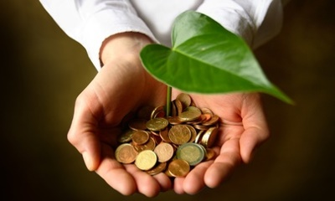
Atualidade, políticas ambientais e tendências ecológicas
As restrições comerciais em nome da causa ecológica, entretanto, são alvo de questionamento pois as razões para a adoção de restrições comerciais invariavelmente são postas ambiguamente. A causa ambiental, o argumento principal utilizado, parece ceder espaço, na prática, à preocupação econômica.
Cumprir as exigências normativas ambientais implica em investimento maior e preço final, consequentemente, maior e desfavorável à competitividade. Paradoxalmente, essa mesma política, conforme argumenta ela, pode apresentar resultado contrário. Ao invés de perder competitividade, por tratar-se de um produto elaborado a partir de processo “mais limpo”, agrega-se ao mesmo um valor de marketing positivo, de marketing ecológico.​

Slide 16
ISO 14000
Buscando maior credibilidade, neste sentido, as empresas têm procurado demonstrar comprometimento, aderindo à série ISO 14000, que dispõe de diretrizes para a gestão ambiental. A série ISO14000, conforme LIMA-E-SILVA (1999), surge com o advento da Eco-92, para atender a uma demanda por uma norma internacional, capaz de padronizar os procedimentos em nível mundial. A partir daquela conferência mundial do meio ambiente, realizada no Rio de Janeiro, criou-se um grupo designado de Technical Commitee no. 207 do International Organization for Stardardization, designado para elaborar uma série de normas relativas à gestão ambiental que receberam o código 14000, com o intuito de serem reconhecidas como a série ISO-14000 (ISO, 1996)

Slide 17
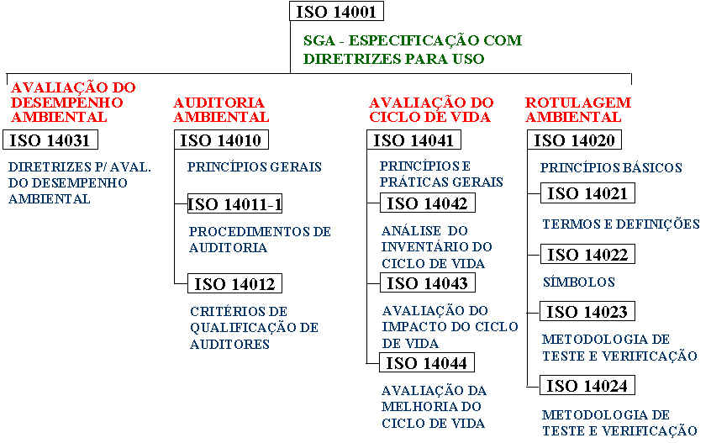

Slide 18

Tecnologias que ajudam ou podem ajudar na preservação da natureza
Mais de 89 elefantes foram encontrados mortos na África Central em 2013, todos vítimas de caça furtiva.
Biólogos e grupos de conservação acharam uma pontinha de esperança: Drones.
Modelo de drone usado no combate à caça ilegal

Slide 19
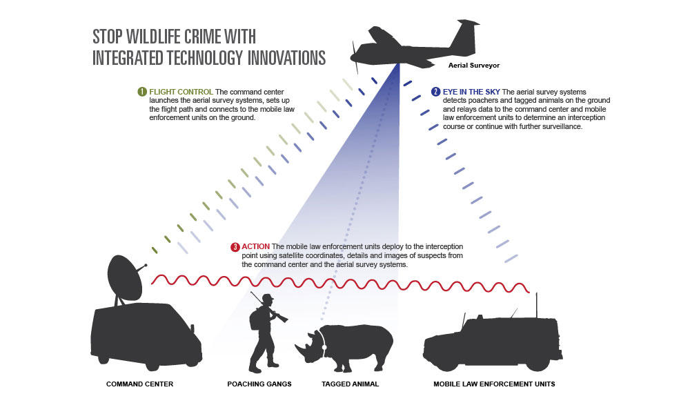
Tecnologias que ajudam ou podem ajudar na preservação da natureza
WWF lança em 2012 um programa piloto no Nepal com o uso de Drones.
Google entra com
US$ 5 mi para que fosse implantada a ideia nas Filipinas.
Esquematização do processo de atuação dos drones

Slide 20
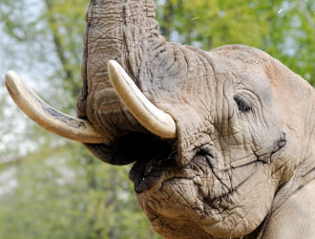
Tecnologias que ajudam ou podem ajudar na preservação da natureza
As presas dos elefantes são muito visadas pelos caçadores ilegais.
Com o projeto da WWF, já vemos estatísticas de caça ilegal diminuindo
Cada marfim chega a pesar 10kg e custar US$ 20 mil

Slide 21
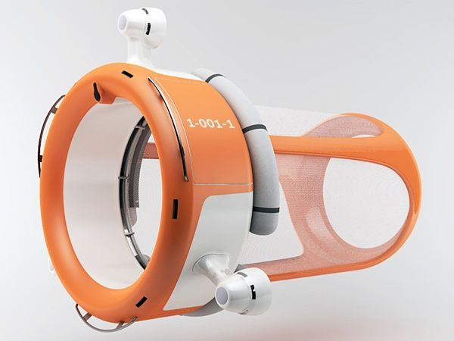
Tecnologias que ajudam ou podem ajudar na preservação da natureza
Motores
Quando cheio, é programado para voltar para a doca e ser limpo pela tripulação.
Rede
Marine Drone usado na coleta de lixo marinho

Slide 22
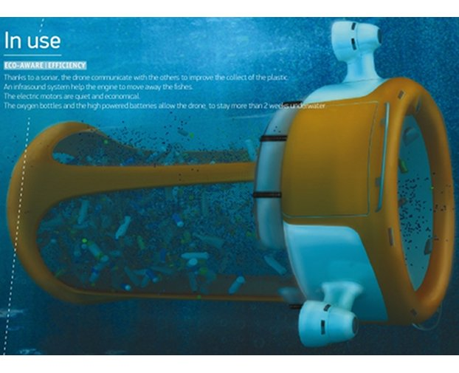
Tecnologias que ajudam ou podem ajudar na preservação da natureza
Emite sinais que espantam peixes e outros animais
Lixo coletado
Possível problema:
Poluição no oceano
x
Poluição Sonora
Marine Drone em ação

Slide 23
Tecnologias que ajudam ou podem ajudar na preservação da natureza
Produção verde e barata de proteína animal para consumo em escala (ou para projetos de segurança alimentar em populações vulneráveis)

Slide 24
O que é comida?

Slide 25
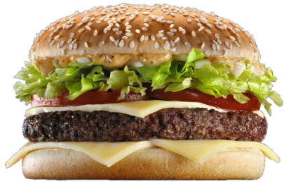
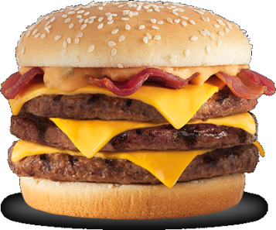
Big Tasty
841 cal = 42%
55g gorduras = 101%
23g saturada = 104%
1.454mg sódio = 61%
1,9g trans = ?
Alimentos enlatados?
Pães e massas com farinha branca?
O que é comida?
Bk Stacker
1.529 cal = 76,4%
124g gordura = 225%
53g saturada = 240%
3g trans = ?
2.937mg = 122%
Alimentos congelados?
Carnes processadas?
http://exame.abril.com.br/estilo-de-vida/noticias/7-hamburgueres-que-escondem-bomba-de-gordura-e-sal
http://www.nutricaoemfoco.com/2013/01/10/alimentos-processados-2/

Slide 26
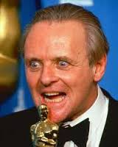
Big Tasty
841 cal = 42%
55g gorduras = 101%
23g saturada = 104%
1.454mg sódio = 61%
1,9g trans = ?
Alimentos enlatados?
Pães e massas com farinha branca?
O que é comida?
“Não é comida, de acordo
com a definição.”
Dr Hannibal Lecter
Bk Stacker
1.529 cal = 76,4%
124g gordura = 225%
53g saturada = 240%
3g trans = ?
2.937mg = 122%
Alimentos congelados?
Carnes processadas?
http://exame.abril.com.br/estilo-de-vida/noticias/7-hamburgueres-que-escondem-bomba-de-gordura-e-sal
http://www.nutricaoemfoco.com/2013/01/10/alimentos-processados-2/

Slide 27
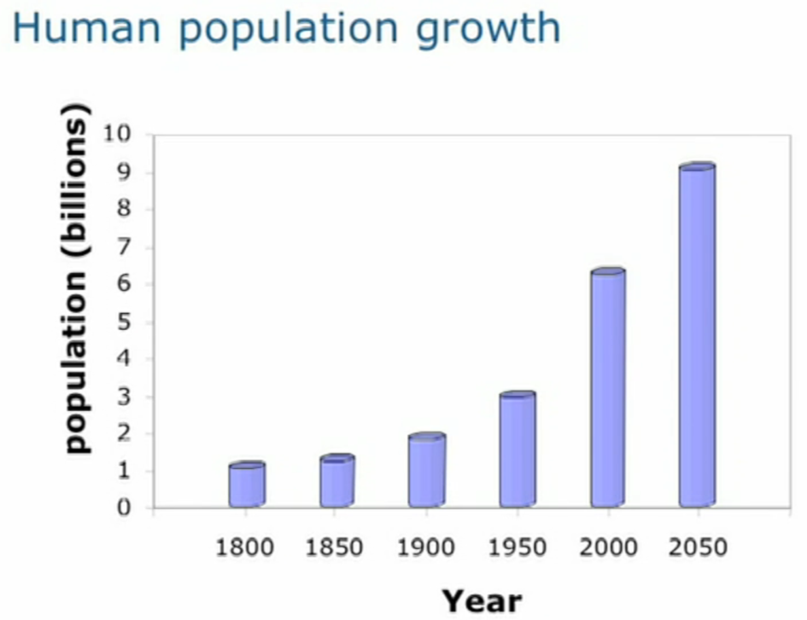
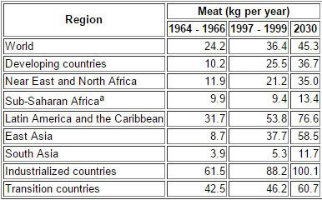
Quanto vamos comer?
EUA
120kg p.p./ano!
Países desenvolvidos
80kg p.p./ano
Países em desenvolvimento
25kg p.p./ano
China nos últimos 20 anos
passou de 20kg p.p./ano
para 50kg p.p./ano
Per capita consumption
of livestock products (FAO)
http://www.fao.org/docrep/005/ac911e/ac911e05.htm
https://www.ted.com/talks/marcel_dicke_why_not_eat_insects

Slide 28
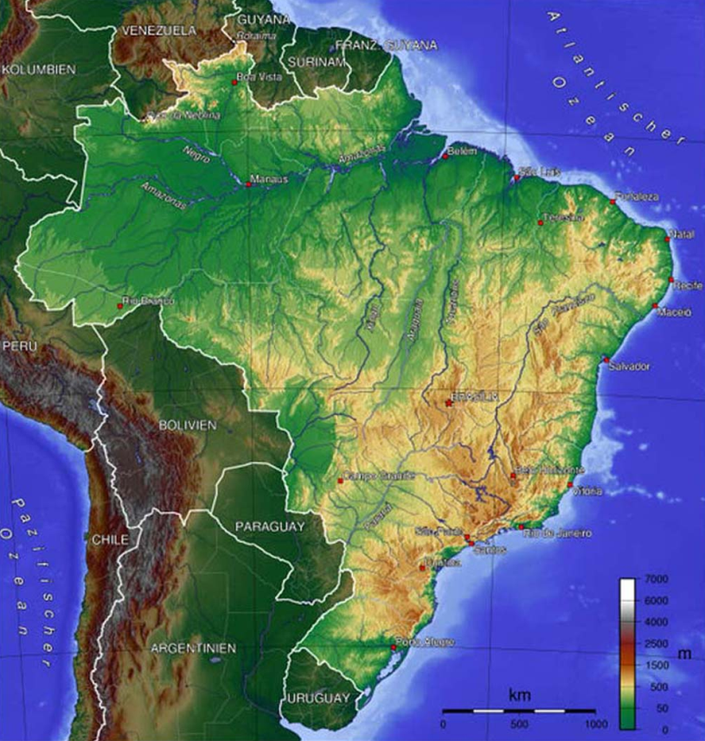
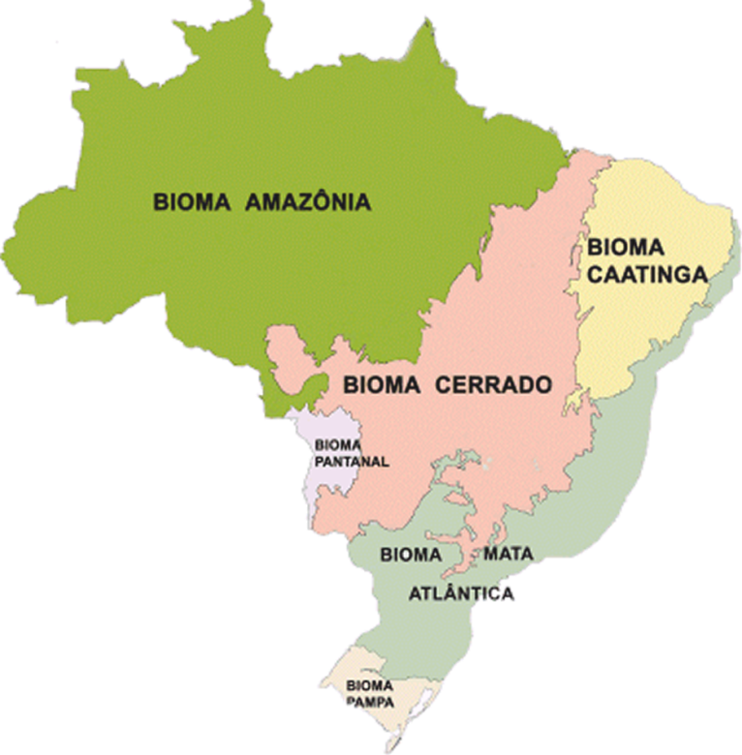
A que custo?
Número de p.a. hec/ano
22 para batata
19 para arroz
1 para carne vermelha
Baixa taxa de conversão
comida x carne
Boa parte da produção de
grãos destinada a pecuária
Necessidades crescentes de
água e terreno se tornam
uma preocupação
http://www.fao.org/docrep/005/ac911e/ac911e05.htm
https://www.ted.com/talks/marcel_dicke_why_not_eat_insects

Slide 29


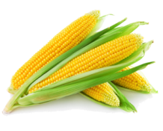
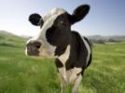
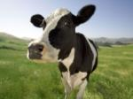



A que custo?
Número de p.a. hec/ano
22 para batata
19 para arroz
1 para carne vermelha
Baixa taxa de conversão
comida x carne
Boa parte da produção de
grãos destinada a pecuária
Necessidades crescentes de
água e terreno se tornam
uma preocupação
Transgênica
http://www.fao.org/docrep/005/ac911e/ac911e05.htm
https://www.ted.com/talks/marcel_dicke_why_not_eat_insects

Slide 30

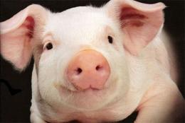
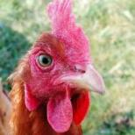

E como fazer mais?
1kg de
carne
10kg de
ração
3kg de
carne
5kg de
carne
https://www.ted.com/talks/marcel_dicke_why_not_eat_insects

Slide 31
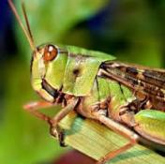
E como fazer mais?
1kg de
carne
10kg de
ração
3kg de
carne
5kg de
carne
9kg de
proteína
https://www.ted.com/talks/marcel_dicke_why_not_eat_insects

Slide 32

E como fazer mais?
+1
Rico em
Proteínas
-Gordura
+Ferro e Cálcio
Vitaminas
A, B1, B2 e D
1kg de
carne
10kg de
ração
3kg de
carne
+1
Baixa
recombinação
virótica para
humanos
5kg de
carne
+1
1Kg equivale em
calorias a
6 x Hot-Dogs ou
10 x Big Macs
+1
Menos dejetos
Menos amônia
Menos gases estufa
9kg de
proteína
http://thinkprogress.org/climate/2014/05/01/2112531/eat-insects/
https://www.ted.com/talks/marcel_dicke_why_not_eat_insects

Slide 33


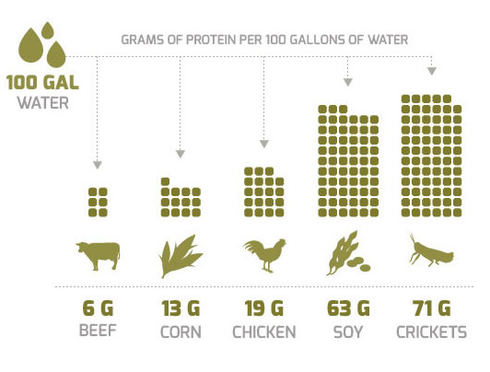
E como fazer mais?
1Kg carne bovina
15400l de água
Rico em
Proteínas
-Gordura
+Ferro e Cálcio
Vitaminas
A, B1, B2 e D
+1
+1
+1
~1525 x
1kg de
carne
+1
10kg de
ração
3kg de
carne
+1
Baixa
recombinação
virótica para
humanos
5kg de
carne
+1
1Kg equivale em
calorias a
6 x Hot-Dogs ou
10 x Big Macs
+1
Menos dejetos
Menos amônia
Menos gases estufa
9kg de
proteína
http://www.mundosustentavel.com.br/2015/02/quantidade-de-agua-necessaria-para-produzir-16-tipos-de-alimentos/
http://thinkprogress.org/climate/2014/05/01/2112531/eat-insects/
https://www.ted.com/talks/marcel_dicke_why_not_eat_insects

Slide 34
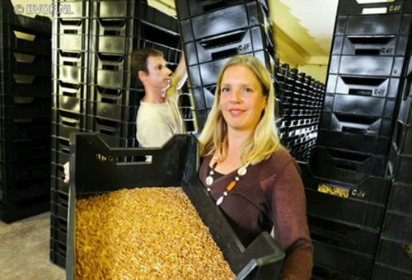
E como fazer mais?
https://www.ted.com/talks/marcel_dicke_why_not_eat_insects

Slide 35
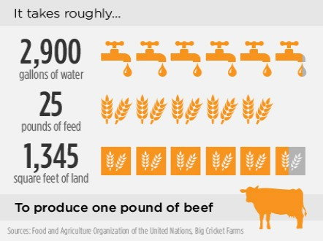
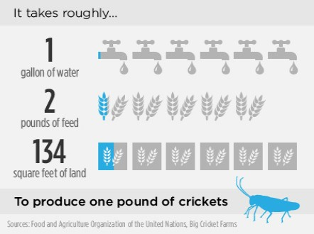
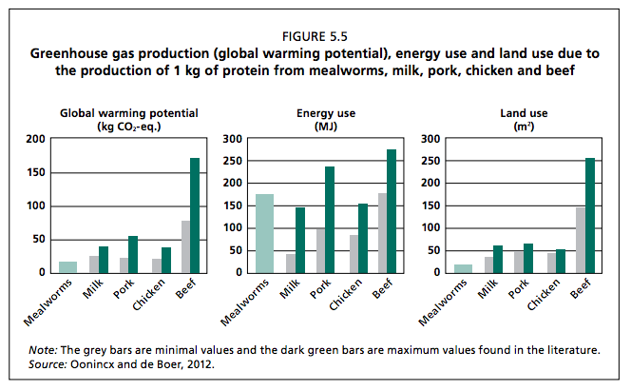
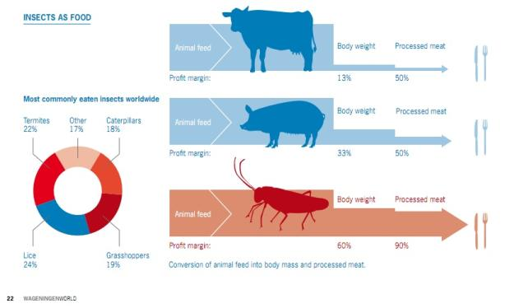
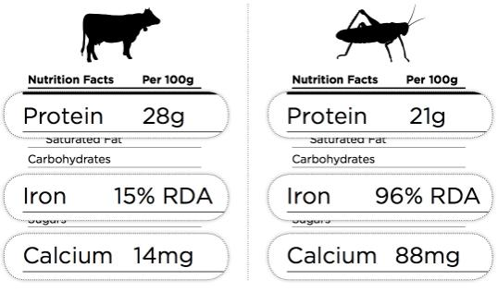
10977,6l
11,3Kg
124,9m²
0,45Kg
3,7l
0,9Kg
12,4m²
0,45Kg
http://edition.cnn.com/2014/07/29/world/africa/can-a-palm-weevil-cure-world-hunger/
http://healthcoachpenny.com/eat-bugs-everyones-doing-it/
http://aspirefg.com/
http://qz.com/84127/five-reasons-we-should-all-be-eating-insects/

Slide 36
Como a interdisciplinaridade pode contribuir para um desenvolvimento sustentável
Na Revolução Industrial surge a "sociedade de consumo": a sociedade produz, consome e descarta muito além de suas necessidades e a quantidade de poluentes passa a ser bem maior.
Movimentos ambientalistas trouxeram a educação como instrumento indispensável de conscientização, informação e formação das pessoas para a promoção de uma consciência ambiental que propicie mudança de valores, comportamentos e atitudes.
A partir da Segunda Guerra Mundial, realizam-se séries de conferências internacionais para discutir a questão ambiental.
1972 - Estocolmo: Conferência das Nações Unidas sobre o Meio Ambiente Humano (reconhecida oficialmente a importância da Educação Ambiental para a sociedade)

Slide 37
Como a interdisciplinaridade pode contribuir para um desenvolvimento sustentável
1977 - Tbilisi: Conferência Intergovernamental sobre Educação Ambiental na qual foi criado um documento que estabelece os princípios que orientam a Educação Ambiental como sendo importante na resolução de problemas, graças ao seu caráter interdisciplinar que abrange os aspectos políticos, sociais, econômicos, científicos e ecológicos.
O conceito de desenvolvimento sustentável surge como solucionador pois mescla os interesses do meio ambiente com os da economia global, agindo de forma que seja a menos impactante possível para a natureza.
Para ser alcançado, o desenvolvimento sustentável depende de planejamento e do reconhecimento de que os recursos naturais são finitos. Isso implicou em uma nova forma de desenvolvimento econômico, que leva em conta o meio ambiente.

Slide 38
Como a interdisciplinaridade pode contribuir para um desenvolvimento sustentável
A interdisciplinaridade é um instrumento para dar eficácia à aplicação da educação ambiental, juntamente com a educação para o desenvolvimento sustentável, sendo que ambas são base para a sustentabilidade.
O que se pode esperar de uma sociedade que incorpora os princípios da educação ambiental e da educação para o desenvolvimento sustentável é de comunidades que usufruem de uma concreta aplicação destes fundamentos, despertando em conservação nos recursos naturais agregada às potencialidades econômicas sustentáveis.
A educação com sua disseminação de valores, mudança de atitude e com base em princípios éticos é um instrumento para enfrentar o desafio a um caminho para uma sociedade sustentável, que se desenvolve de maneira a suprir as necessidades da geração atual, sem comprometer a capacidade de atender as necessidades das gerações futuras.

Slide 39
Referências bibliográficas
Pré-história, Mundo Educação. Disponível em: <http://www.mundoeducacao.com/historiageral/prehistoria.htm>. Acesso em: 07 de Abril de 2015.
As aldeias neolíticas, Mundo Educação. Disponível em: <http://www.mundoeducacao.com/historiageral/as-aldeias-neoliticas.htm>. Acesso em: 07 de Abril de 2015.
The Hadza, National Geographic. Disponível em: <http://ngm.nationalgeographic.com/2009/12/hadza/finkel-text>. Acesso em: 08 de Abril de 2015.
A peste negra, Dr. Drauzio Varella. Disponível: <http://drauziovarella.com.br/drauzio/a-peste-negra/>. Acesso em: 08 de Abril de 2015.
http://www.worldwildlife.org/stories/new-technology-to-fight-wildlife-crime [Alex]
http://www.treehugger.com/clean-technology/drone-concept-cleans-up-plastics-ocean.html [Alex]

Slide 40
Alunos
Alex Vidal da Silva (21077014)
Bruna Moya (21064014)
Douglas Alves de Lima (21040914)
Elisa Bettega (21006914)
Lênin Cristi (21030114)
Lucas Luyten (11120014)
Paulo R. A. de Oliveira (21046814)

